Slide 1
閲覧者の計算資源を奪う
Web ページの情報を
集めるツール

Slide 2
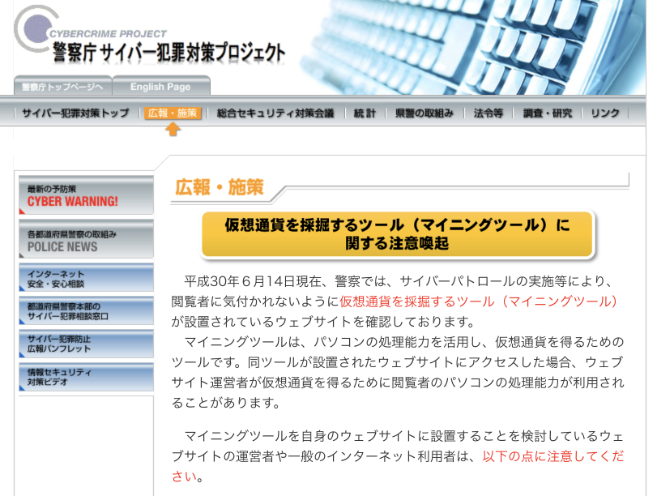
背景
インターネット使用者に知らせず仮想通貨を採掘するツールが設置されたウェブサイトがある
警視庁サイバー犯罪プロジェクト (2018/6発表)
https://www.npa.go.jp/cyber/policy/180614_2.html
Notes:
インターネットを使用している人に知らせないで，仮想通貨を採掘するマイニングツールが設置されたウェブサイトがあります．マイニングツールは，パソコンの処理能力を活用し，仮想通貨を得るツールです．このツールが使用されているウェブサイトにアクセスすると，ウェブサイト運営者が仮想通貨を得るために，閲覧者のパソコンの処理能力が利用されます．

Slide 3
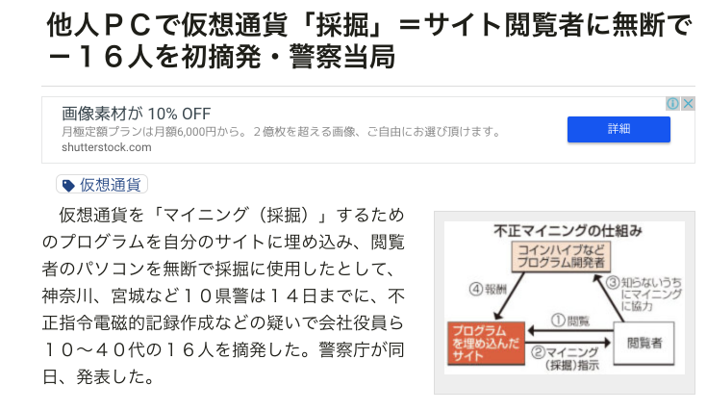
過去事例
マイニングを行うツール「Coinhive」使用者摘発
時事通信社 2018年6月14日記事掲載 https://www.jiji.com/jc/article?k=2018061401193&g=soc
Notes:
このマイニングツールの代表例としてCoinhiveが挙げられます．CoinhiveはJavaScriptで書かれたプログラムで、ブログやホームページに設置すると、閲覧者のパソコンのCPUパワーを使ってマイニングさせるものです。これによってXMR（モネロ）など数種類の暗号通貨を採掘することができます．これを使用した16人が摘発され，「マイニングツール」というものが研究者・開発者だけでなく一般の人々にも認知を広げるきっかけとなりました．

Slide 4
提案
リソースの消費が著しいWebページに関するURL、内容、実行されたスクリプト、フロントで示されていた情報等を収集するツール
▷想定するユーザー 開発者・研究者
Notes:
このようなマイニングツールについて，現在確立された法律や規制などはありません．
そのためPCを使用する人，それぞれが自らのPCを守ることが必要です．
そこで私たちは，Webページ使用時のCPUパワーの使用量を可視化するツールを作りました．
これを利用することで，著しくCPUパワーを使用するウェブサイトは「もしかしたら怪しいかも？」
と気づく判断材料となると考えています
今回は「ツール」ですので，一般の人が気軽に使うというよりは開発者や知識のあるひとに使用してもらうことを想定しています．

Slide 5
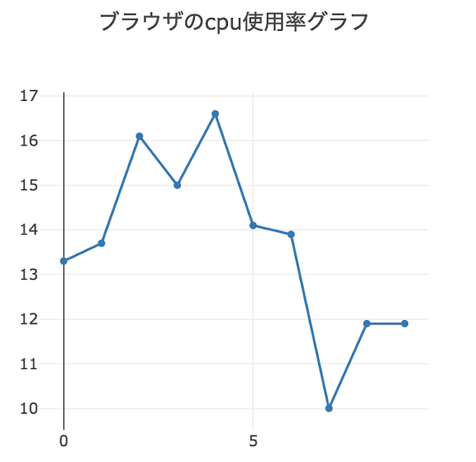
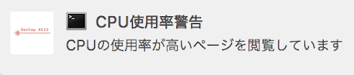
ツール概要
◆ CPU使用率を可視化
◆ CPU使用率が激しい場合警告
1. CPU使用率グラフ
Notes:
私たちが提案するツールでは，
ウェブサイト利用時のCPU使用率を右上の図のようにグラフとして可視化します．
そして，CPU使用率が激しい場合は右下の図のように警告を行います．

Slide 6
ツールについて
◆ 新規性
閲覧者の計算資源を奪うWeb ページの情報を集めるツール
◆ 実用性
収集したデータから重いサイトや攻撃などの傾向が分かる
◆ 有効性
ツールを提供することで流行に合わせた情報が収集可能

Slide 7

説明

Slide 8
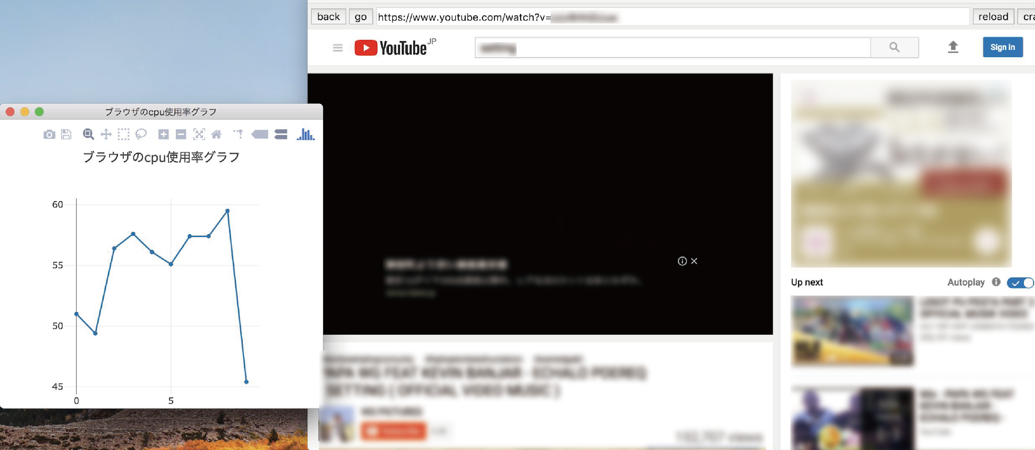
例① 動画サイト
サイト閲覧時 約50-60%使用
動画再生中 約20-30%使用

Slide 9
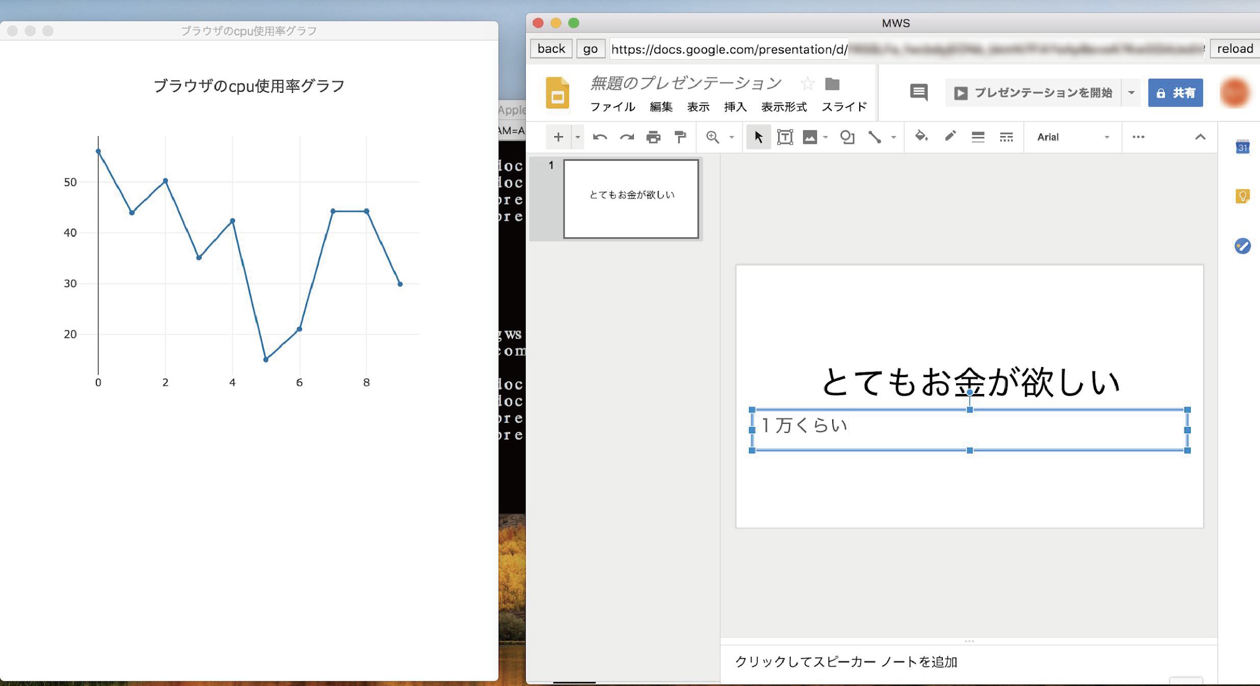
例② Google apps
Googleスライド使用時 約20-70％使用
Notes:
こちらは，ビジネスなどでよく使われるgoogleスライドを使用している時のCPU使用率です．
約20~70%を使用していることがわかります．

Slide 10
結果
◆ ブラウザwebページのCPU使用率を可視化できた
◆ webページのURLなどを収集した

Slide 11
まとめ
マイニングを行うツールを使用した事件が再発した際
本ツールを使用することで，
攻撃やサイトの傾向を探る材料の一つとして
防御策を見出すことに繋がると考える．

Slide 12
参考
・日本人を狙う不正な仮想通貨マイニング、1カ月で最大310万件超記録 - マイナビニュース （2018年10月10日閲覧）
https://news.mynavi.jp/article/20180802-673034/
・仮想通貨を採掘するツール（マイニングツール）に関する注意喚起 - 警視庁サイバー犯罪対策プロジェクト（2018年10月9日閲覧）
https://www.npa.go.jp/cyber/policy/180614_2.html
・

